Slide 1


ПЕРЕДВИБОРЧА ПРОГРАМА
CІЛЕНКО АЛЛИ ОЛЕКСІЇВНИ -
КАНДИДАТА НА ПОСАДУ РЕКТОРА ДЕРЖАВНОГО УНІВЕРСИТЕТУ ІНТЕЛЕКТУАЛЬНИХ ТЕХНОЛОГІЙ І ЗВ’ЯЗКУ
Доктор політичних наук, професор.
Індекс Хірша – 12, I10 - 16
Науково-педагогічний стаж – 28 років.

Slide 2
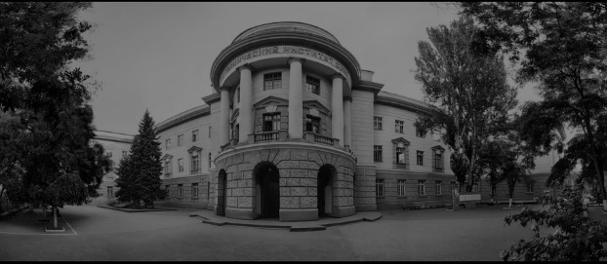
Народилась 18 січня 1964 року у м. Ленінград.
У 1981 році закінчила школу № 81 м. Одеси.
1982-1988 р. р. – студентка історичного факультету Одеського державного університету ім. І.І. Мечникова
1988-1992 р.р. – аспірантка по спеціальності «теорія та історія соціології» ОДУ ім. І.І. Мечникова
1992 р. – кандидат політичних наук
1993-1997 р. – асистент кафедри політології Одеської національної академії зв’язку ім. О.С. Попова
1997-2000 р.р. – доцент цієї кафедри
2000 р. – доктор політичних наук
2003 р. – професор по кафедрі політології
2002 р. - січень 2020 р. – проректор з науково-педагогічної та виховної роботи Одеської національної академії
зв’язку ім. О.С. Попова
2002-2017 р.р. – за сумісництвом (на громадських засадах) - зав. кафедри політології ОНАЗ ім. О.С. Попова
2005-2017 р.р. - за сумісництвом (на громадських засадах) –
директор навчально-наукового інституту з проблем інформаційного суспільства ОНАЗ ім. О.С. Попова
2002 р. - січень 2020 р. – за сумісництвом - професор кафедри політології, соціології та соціальних
комунікацій.
З лютого 2020 р. по теперішній час – професор кафедри українознавства та соціальних наук, помічник
ректора по роботі зі студентами Одеського державного екологічного університету.

Slide 3
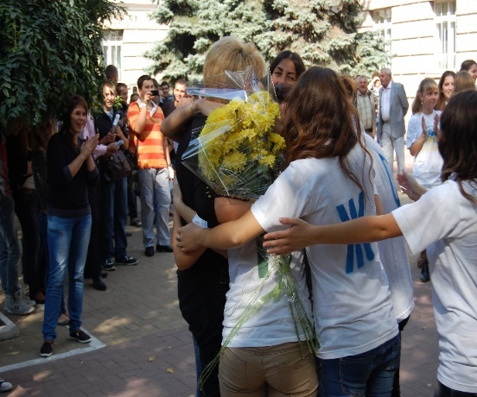
Демократичне управління університетом - гарантія його високого рейтингу і соціального благополуччя колективу!
ЧОМУ Я ЙДУ В РЕКТОРИ?
Я виросла і сформувалася як особистість в Одеській національній академії зв'язку
ім. О.С. Попова.
Я люблю і поважаю наш колектив, завдяки якому стала тим, ким я є. Колектив Академії це для мене вже не просто колеги, ЦЕ МОЯ РОДИНА. А сім'я повинна триматися разом: один за всіх, і всі за одного.
Разом будемо будувати наш Університет. Кожне управлінське рішення буде прийматися з урахуванням того, що НАЙВАЖЛИВІШЕ – ЦЕ ЛЮДИ. Адже тільки від нас, людей - викладачів, студентів, співробітників - залежить успіх УНІВЕРСИТЕТУ.
РАЗОМ МИ ЗМОЖЕМО ВСЕ!!!

Slide 4
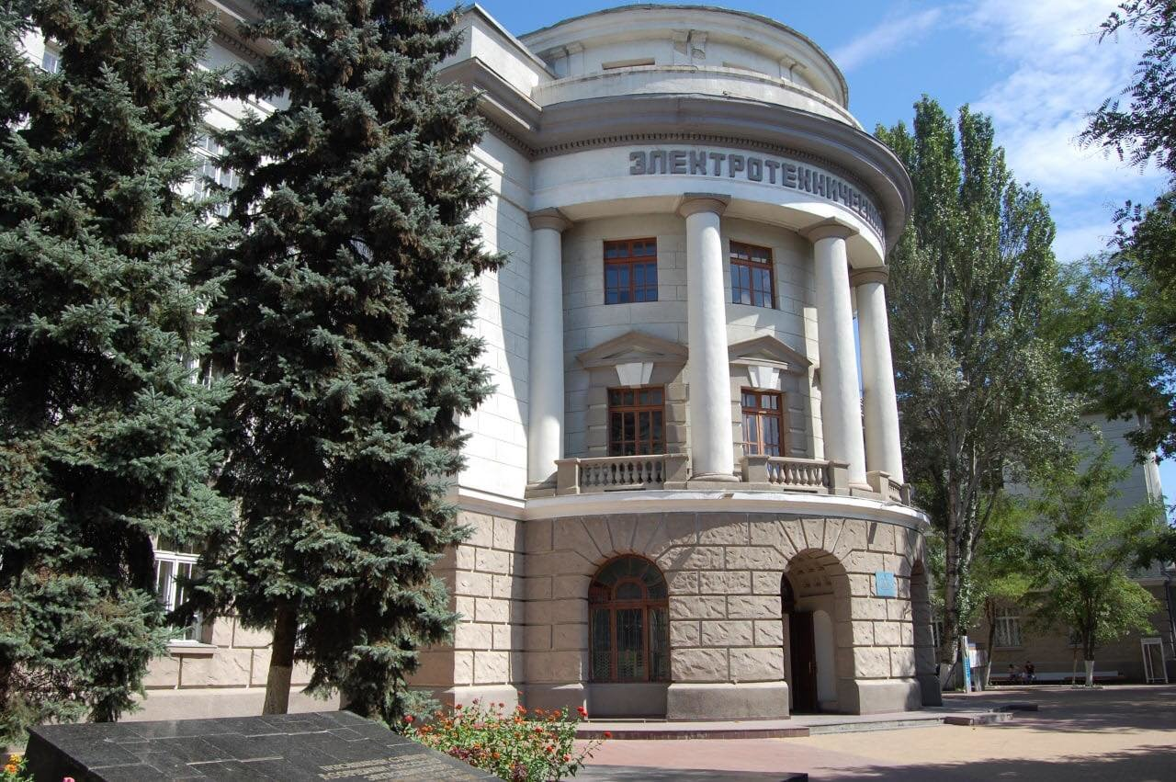
ОСНОВНІ ЗАВДАННЯ РЕКТОРА
Для Університету: виведення Університету, як Центру престижної технічної освіти, на лідируючі позиції на ринку освітніх послуг на основі цифрової трансформації, створення інноваційної системи підготовки високопрофесійних кадрів, орієнтованої на забезпечення конкурентоспроможності Одеського регіону і України.
Для викладачів та співробітників: забезпечення матеріального и соціального благополуччя колективу (гідні умови для наукової та освітньої діяльності та оплата праці, кар’єрний та професійний ріст тощо)
Для студентів: студентоцетрований підхід, а саме, студенти - повноправні учасники (партнери) суб'єктно-об'єктних відносин в навчальному процесі.

Slide 5
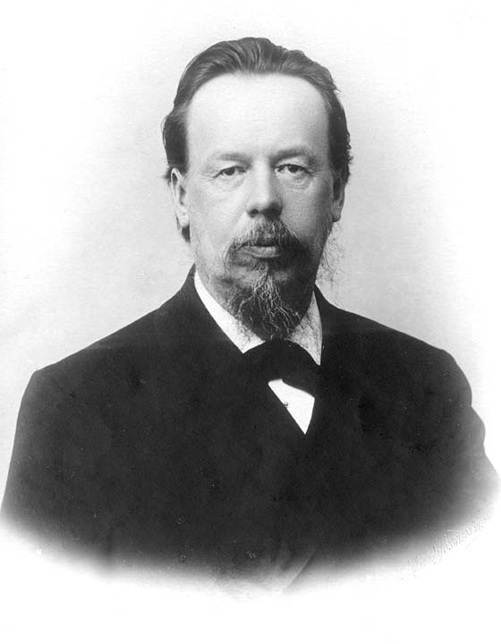
ІМІДЖЕВА ПОЛІТИКА
Повернення Університету імені ОЛЕКСАНДРА СТЕПАНОВИЧА ПОПОВА.
Відновлення статусу НАЦІОНАЛЬНОГО університету.
Формування ефективного внутрішнього і зовнішнього іміджу Університету.
Розвиток ефективних зовнішніх комунікацій Університету з органами державної влади, місцевого самоврядування, депутатами, політиками.

Slide 6
ДЕМОКРАТИЧНЕ УПРАВЛІННЯ УНІВЕРСИТЕТОМ
Впровадження демократичних принципів управління Університетом з метою обмеження владних повноважень ректора:
- підвищення ролі Вченої ради та ректорату в Управлінні університетом;
- обрання на посаду Голови Вченої ради авторитетного вченого (співробітника Університету);
- впровадження демократичного стилю управління, залучення якомога більшої кількості співробітників до процесу прийняття управлінських рішень;
- залучення викладачів в спеціально створювані комісії (тимчасові або постійні) по науковому плануванню, кадрам, фінансам, соціальної політиці тощо;
Підтримка академічної свободи викладачів.

Slide 7
СОЦІАЛЬНА ПОЛІТИКА
Управління на основі людських відносин за принципом «Університет - одна сім'я».
Забезпечення умов для постійного та випереджаючого зростання рівня доходів співробітників.
Удосконалення системи оплати праці на основі принципів прозорості та справедливості.
Заохочення кращих вчених, викладачів, управлінців і студентів.
Шанобливе і дбайливе ставлення до вирішення особистих проблем співробітників і студентів.
Створення соціально-психологічного клімату в колективі, сприятливого для досягнення цілей Університету.
Залучення до управління співробітників, основними якостями яких є компетентність, відповідальність, доброзичливість, порядність, схильність до інновацій.
Формування оптимальної структури Університету з метою виключення дублювання функцій і усунення проявів бюрократизації.
Рішення соціальних питань, спрямованих на поліпшення житлових умов співробітників і студентів.
Закріплення в Університеті найбільш здібних до науково-педагогічної та інноваційної діяльності випускників за допомогою реалізації внутрішньоуніверситетських мотиваційних програм.
Співпраця з профкомом співробітників і студентів з метою підтримки програм забезпечення співробітників і студентів матеріальною допомогою і пільговими путівками в санаторії.

Slide 8

КАДРОВА ПОЛІТИКА
Проведення кадрової політики, орієнтованої на збереження науково-педагогічних співробітників та навчально-допоміжного персоналу.
Розробка програм безперервного підвищення кваліфікації для забезпечення сталого розвитку навичок цифрової грамотності.
Підвищення мотивації штатних викладачів Університету, що мають досягнення у навчальній та науковій роботі.
Стимулювання молодих викладачів до захисту дисертацій та отримання ними наукових ступенів і звань.
Залучення до навчального процесу запрошених викладачів - відомих фахівців у відповідних професійних напрямках.
Співробітництво з вітчизняними і міжнародними кадровими агентствами з метою забезпечення практики та подальшого працевлаштування студентів Університету.
Організація курсів іноземних мов для викладачів, які готуються здати іспит на сертифікат B2.
Розробка та впровадження програм підвищення кваліфікації для забезпечення сталого розвитку цифрових навичок.
Виключення з Статуту Університету положення про призначення колишнього ректора на посаду радника ректора (на громадських засадах або за рахунок власних надходжень Університету) (Розділ 6, пункт 6).

Slide 9
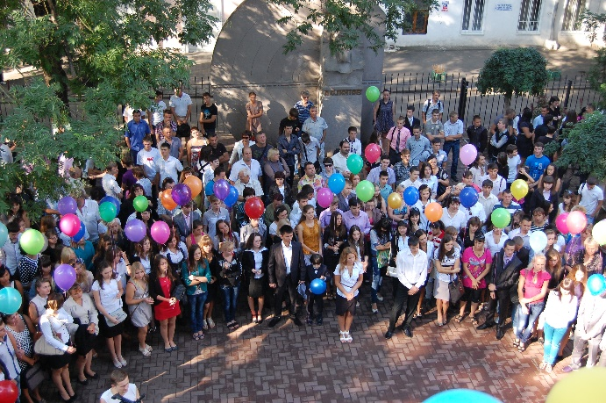
СТУДЕНТОЦЕНТРОВАНА ПОЛІТИКА І РОЗВИТОК СТУДЕНТСЬКОГО САМОВРЯДУВАННЯ
Впровадження студентоцентрованого підхода в освітній процес.
Підвищення ролі профкому студентів і органів студентського самоврядування в управлінні університетом.
Фінансування діяльності органів студентського самоврядування відповідно до статті 40 Закону України «Про вищу освіту»
Уважне і дбайливе ставлення до кожного студента.
Увага і повага до різноманітності студентів, їх потреб та інтересів.
Залучення студентів до формування освітніх програм.
Створення умов для вибору студентами індивідуальної траєкторії навчання.
Створення умов для самостійного засвоєння знань.
Уважне ставлення і реагування на скарги студентів.
Поліпшення умов життя і побуту студентів
Преміювання студентів, що показують високі результати в навчальній, науковій та громадській діяльності.

Slide 10
ЦИФРОВА ТРАНСФОРМАЦІЯ УНІВЕРСИТЕТУ (КУЛЬТУРНІ І ОРГАНІЗАЦІЙНІ ЗМІНИ)
Створення єдиного інформаційного простору для цифрової взаємодії (лекції, семінари та ін.)
Забезпечення гарного бездротового зв'язку в студентських гуртожитках.
Поширення зони покриття Wi-Fi на всю територію Університету.
Цифровізация внутрішніх адміністративних процесів для зменшення бюрократизації і підвищення ефективності взаємодії підрозділів Університету.
Розвиток цифрової бібліотеки, що забезпечує доступ студента і викладача до наукової літератури з будь-яких пристроїв, незалежно від місця знаходження і часу доби. У той же час продовжувати розвиток традиційної бібліотеки з урахуванням запитів кінцевого користувача.
Стимулювання студентів і професорсько-викладацького складу до інноваційного використання цифрових технологій.

Slide 11
НАВЧАЛЬНА ДІЯЛЬНІСТЬ
Особлива увага викладачу як одному з ключових суб'єктів освітнього процесу в Університеті.
Підвищення престижу висококваліфікованої праці викладача в Університеті шляхом впровадження стимулів і мотивації для його особистісного і професійного зростання.
Просування інновацій в сфері розробки нових методів і способів навчання з максимальним використанням потенціалу цифрових технологій.
Спрощення документації навчального процесу.
Створення структурного підрозділу для організації та забезпечення ліцензування та акредитації спеціальностей і спеціалізацій.
Звільнити директорат, деканати і кафедри від невластивих їм функцій.
Приведення освітніх програм у відповідність з кращими міжнародними зразками.
Відкриття нових навчальних програм, що дозволяють готувати фахівців, конкурентоспроможних на українському і міжнародному ринках праці.
Впровадження та розвиток дуальной освіти.
Підготовка дипломних робіт, орієнтованих на конкретний практичний результат для підприємств-партнерів.
Розвиток змішаних форм навчання і активний розвиток онлайн-курсів.
Навчання студентів на іноземних мовах на високому рівні.

Slide 12

НАУКОВО-ДОСЛІДНА ДІЯЛЬНІСТЬ
Підтримка, розвиток існуючих і формування нових провідних науково-освітніх шкіл.
Моніторинг, накопичення і аналіз наукометричної інформації з використанням сучасних методів зберігання і обробки великих масивів даних (визначення перспективних науково-дослідних напрямків і визначення поточних показників активністю публікацій і цитованості Університету).
Розширення повноважень, свободи і відповідальності кафедр, факультетів та інститутів в плануванні, здійсненні науково-дослідних і дослідно-конструкторських робіт (НДДКР) і реалізації, в тому числі - комерціалізації, їх результатів.
Оновлення науково-дослідного обладнання.
Преміювання викладачів, що публікують статті у виданнях, які індексуються в міжнародних науково-метричних базах Scopus і Web of Sciense.
Преміювання викладачів, які захищають дисертації на здобуття наукових ступенів доктора філософії та доктора наук.

Slide 13

МІЖНАРОДНА ДІЯЛЬНІСТЬ
Створення структурного підрозділу, що забезпечує організаційне (пошук міжнародних партнерів) і документальне оформлення міжнародних грантів.
Збільшення кількості іноземних студентів за рахунок створення привабливих навчальних програм і цін за навчання.
Пошук іноземних партнерів і підписання договорів про співпрацю з метою забезпечення викладачам і студентам доступу до прогресивного освітнього і наукового досвіду.
Розширення участі Університету в міжнародних наукових проектах.
Організація міжнародних конференцій та тренінгів із залученням фінансування від міжнародних фондів.
Преміювання викладачів, що беруть участь в міжнародних наукових проектах.
Стажування студентів і викладачів в зарубіжних університетах в рамках програм академічної мобільності.
Організація співпраці з провідними міжнародними центрами з метою забезпечення стажування та обміну викладачами і студентами.
Використання цифрових каналів зв'язку для допомоги іноземним студентам в залученні до університетському середовищі.

Slide 14

ПРОФОРІЄНТАЦІЙНА РОБОТА
Моніторинг ефективності профорієнтаційної роботи та її корекція.
Системна рекламно-інформаційна кампанія в ЗМІ, Інтернет-ресурсах, соціальних мережах на комерційній і безкоштовній основі.
Налагодження співпраці з посольствами та представництвами іноземних держав.
Співпраця зі школами на взаємовигідній основі.
Співпраця з підприємствами і компаніями, зацікавленими в підготовці фахівців високого рівня.
Використання цифрових технологій для взаємодії з абітурієнтами та надання їм найбільш повної інформації про Університет.
Матеріальне заохочення викладачів, які долучили абітурієнтів до Університету.

Slide 15

ФІНАНСОВА ДІЯЛЬНІСТЬ
Управління матеріальними фінансовими ресурсами на основі відкритості та прозорості основних показників фінансово-економічної діяльності Університету.
Фінансовий аудит адміністративно-господарчої діяльності.
Розвиток взаємодії між університетом, промисловістю і бізнесом.
Залучення зовнішніх інвестицій для розвитку матеріально-технічної бази університету.
Створення інвестиційної комісії в складі представників ректорату та громадських організацій.
Наповнення Спеціального фонду за рахунок надання таких послуг:
- навчання студентів, в тому числі іноземних;
- тренінгів, розроблених і проведених Університетом для компаній і підприємств;
- курсів для дорослих (бухгалтерів, IT та інш.)
- цільової підготовки фахівців для компаній в рамках комплексних договорів між
Університетом і підприємствами;
- консалтингових послуг;
- оренди.

Slide 16
РОЗВИТОК МАТЕРІАЛЬНО-ТЕХНІЧНОЇ БАЗИ
Модернізація та розвиток матеріально-технічної бази на основі новітніх досягнень науки і техніки за рахунок власних коштів і коштів інвесторів.
Висококласне матеріально-технічне забезпечення кожної освітньої програми бакалаврату, магістратури, аспірантури та докторантури підвищить ступінь готовності наших випускників до ефективної професійної діяльності.
Створення відповідних матеріально-технічних умов для наукових шкіл Університету.
Забезпечення кафедр і лабораторій високошвидкісним Інтернетом, найсучаснішою технікою і ліцензійним програмним забезпеченням.
Оснащення лекційних аудиторій сучасним аудіо і мультимедійним обладнанням.
Доступ до зарубіжної науково-технічної інформації для студентів і викладачів.
Постійний моніторинг ефективності використовуваного передового наукового обладнання, технологій, в тому числі - для вдосконалення навчального процесу, розробки і впровадження нових освітніх програм.

Slide 17

ГОСПОДАРСЬКА ДІЯЛЬНІСТЬ
Капітальний ремонт і введення в експлуатацію 1-го лабораторного корпусу.
Залучення інвестицій для ремонту та ефективної експлуатації Бази відпочинку «Електрон».
Впровадження маловитратних технологій утеплення будівель навчальних корпусів, економії води та енергоресурсів.
Реконструкція і ремонт гуртожитків з метою створення гідних умов проживання для студентів.
Впровадження постійно діючої системи моніторингу, збору, аналізу, оцінювання й управління процесами енергоспоживання всіх енергоносіїв та води.
Створення і реалізація власної енерго- та ресурсозберігаючої програми.

Slide 18


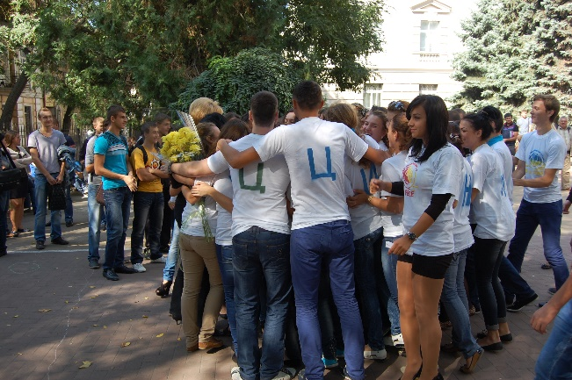
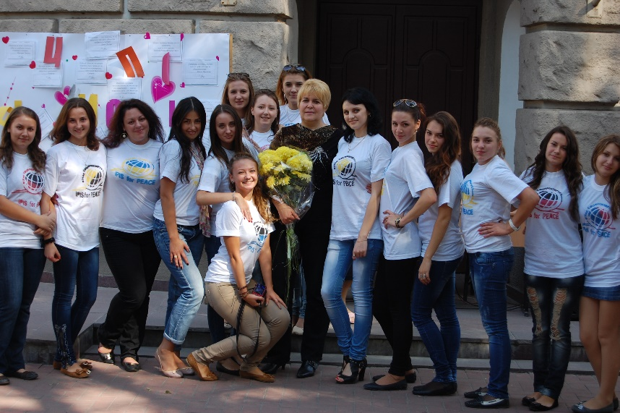
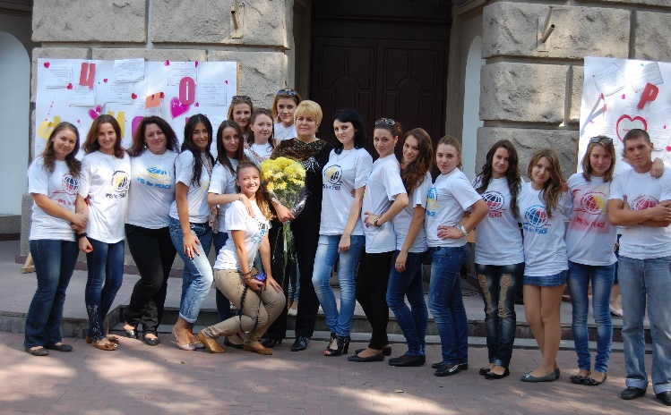
ШАНОВНІ КОЛЕГИ ТА СТУДЕНТИ!
НАСТАВ ЧАС НАШОЇ СІМ'Ї ОБ'ЄДНАТИСЯ, 12 ТРАВНЯ ПРИЙТИ НА ВИБОРИ І ВИБРАТИ СВОГО РЕКТОРА!
СПОДІВАЮСЯ НА ВАШУ ПІДТРИМКУ, АДЖЕ РАЗОМ МИ ЗМОЖЕМО ВСЕ!

